Slide 1
Uusia tuulia
YLTin opetuksessa
Vanhempainilta 3.10.2014

Slide 2
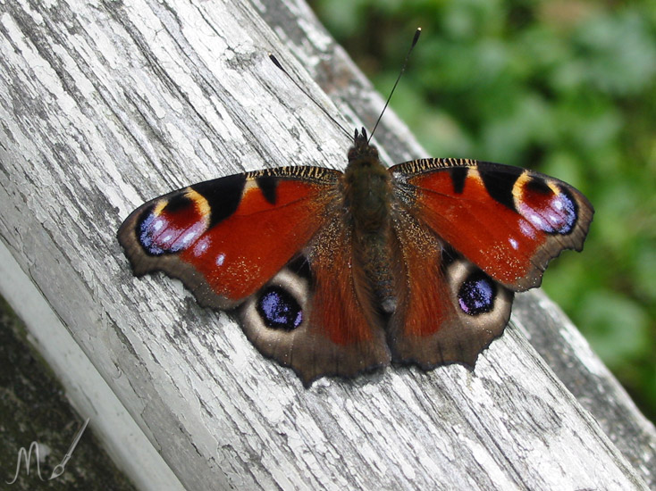
Mitä teemme?
Kolmivaiheinen opetustuokio
VAIHE 1: Teoria
    Miten perhonen kehittyy?
      lapset kertovat oman näkemyksensä perhosen kehitysvaiheista
      poimitaan oikeita vaiheita lasten kertomuksista
      opettajajohtoisesti lähdemme käymään läpi perhosen kehitysvaiheita
            POWER POINT - ESITYS
http://2.bp.blogspot.com/-THIyj4TLRHI/UCoex1_bbzI/AAAAAAAAJ0o/fO9xK-G-sHo/s1600/v_luonto_perhonen.jpg

Slide 3
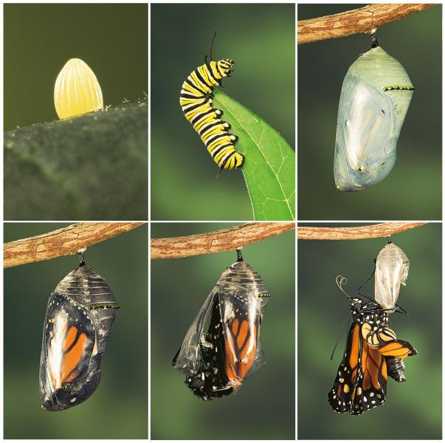
Vaihe 2
Kysellään lapsilta, miten perhosen kehitys etenee
Esitetään lapsille muovailuvaha-animaatio perhosen kehityksestä
http://3.bp.blogspot.com/-PpHq_17RUzQ/TlZqpXM7MiI/AAAAAAAABJ4/Cbk7IBkQgio/s1600/kuoriutuminen-5802.jpg

Slide 4
Vaihe 3
Jaetaan lapset neljän hengen ryhmiin.
Jokainen ryhmä muovailee perhosen eri kehitysvaiheet.
          jokainen lapsi muovailee yhden kehitysvaiheen

Slide 5
Tavoitteet
Lopuksi kuvaamme ryhmien tuotokset ja lisäämme ne luokan luontoseinälle
Tavoitteena monipuolistaa YLTin opetusta ja osallistaa lapset mukaan opetukseen
Oppimisen ilo
Jatkossa pyrimme käyttämään animaatiota muussakin opetuksessa
Myöhemmin lapset pääsevät itse tekemään animaatioita

